Slide 1

RentRide
Jan Alif, Tit Podhraški, Rok Cestar

Slide 2

Ideja projekta
Sposoja avtomobilov
Izbria
Rezervacija
Vožnja

Slide 3
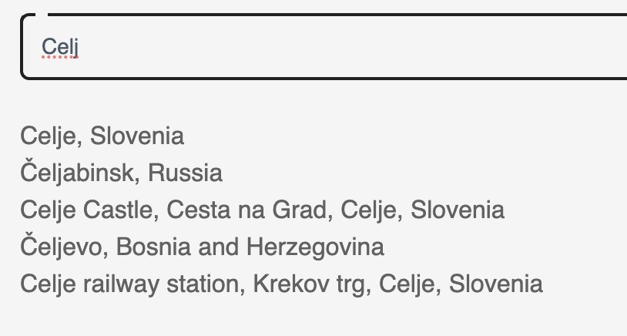
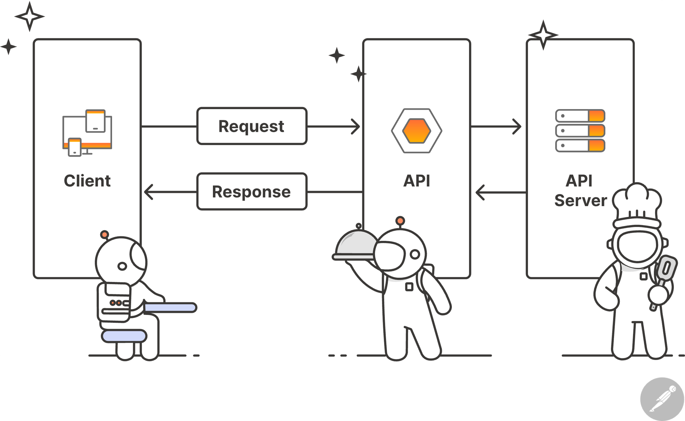
Podatki
Google API
”Directions”
Imena mest

Slide 4
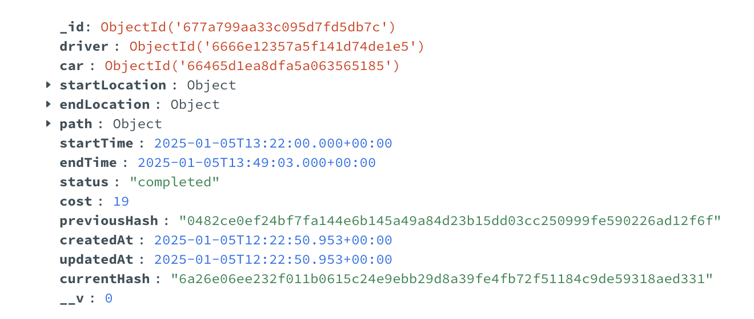
Hranjenje podatkov
MongoDb + Blockchain
Nesreče
vožnje
Zgodovina “transakcij”

Slide 5
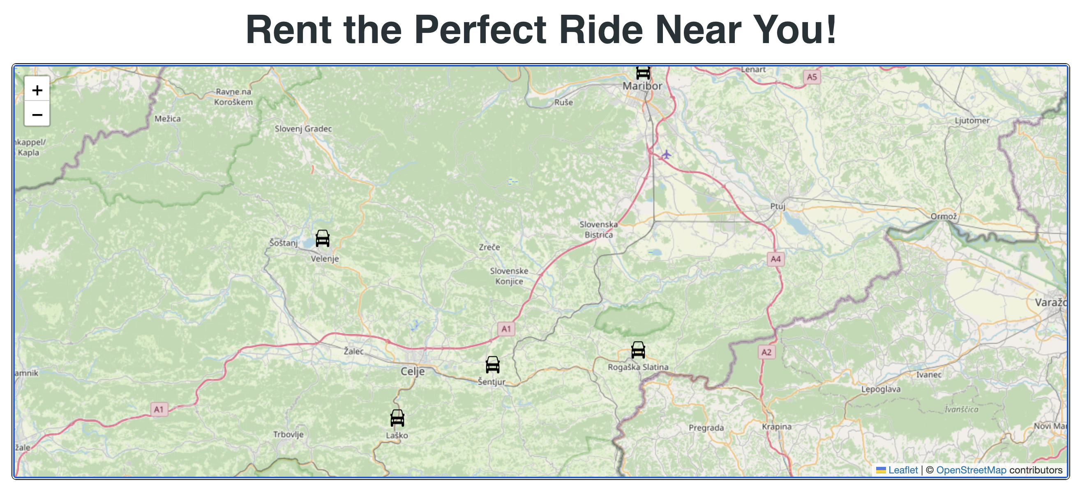
Spletna storitev
Registracija/prijava
Lokacije avtomobilov
Izbira/rezervacija
Izvajanje vožnje
“Plačilo”

Slide 6
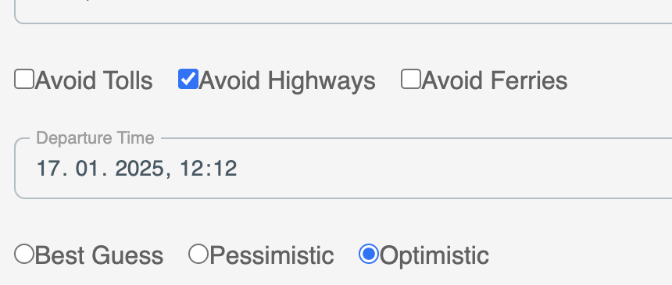
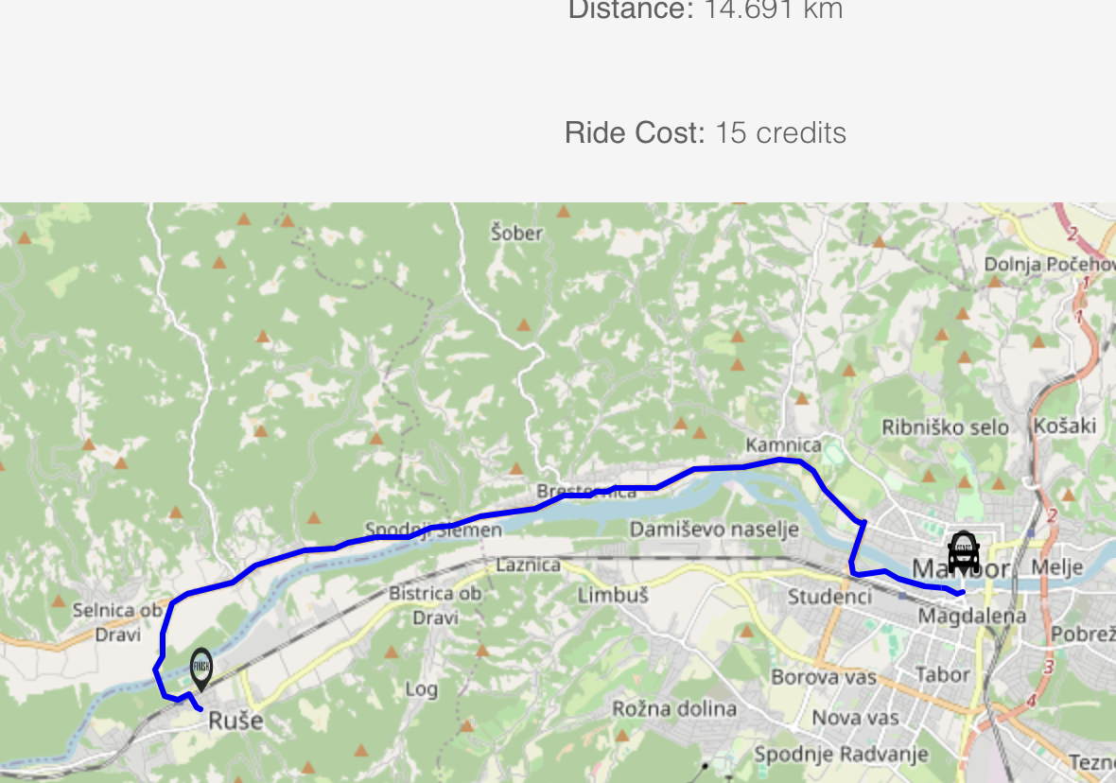
Spletna storitev
Personalizirana vožnja
Pričakovan čas Prihoda
Cena

Slide 7
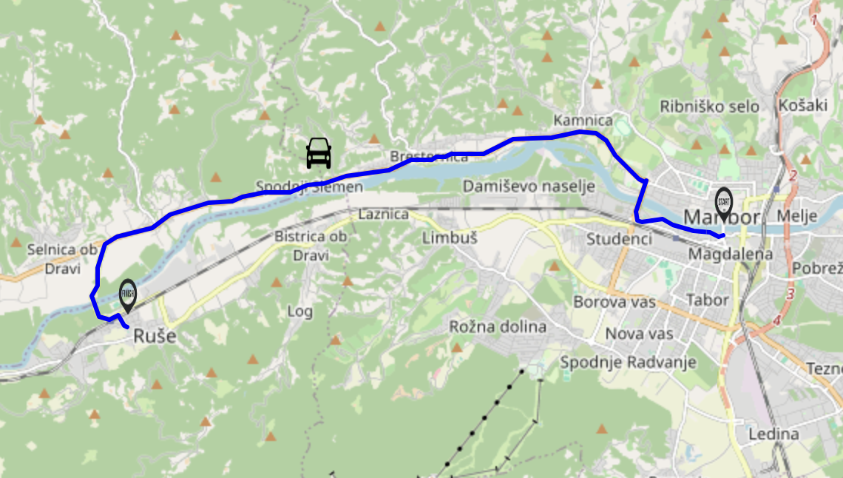
Spletna storitev
Simulacija vožnje

Slide 8
Mobilna aplikacija
Zajemanje in simulacija podatkov
Zaznavanje nesreč
pospeškometer (zaznavanje sil)
Vnašanje nesreč
Shranjevanje s MongoDB + blockchain
MQTT protokol za pošiljanje podatkov

Slide 9
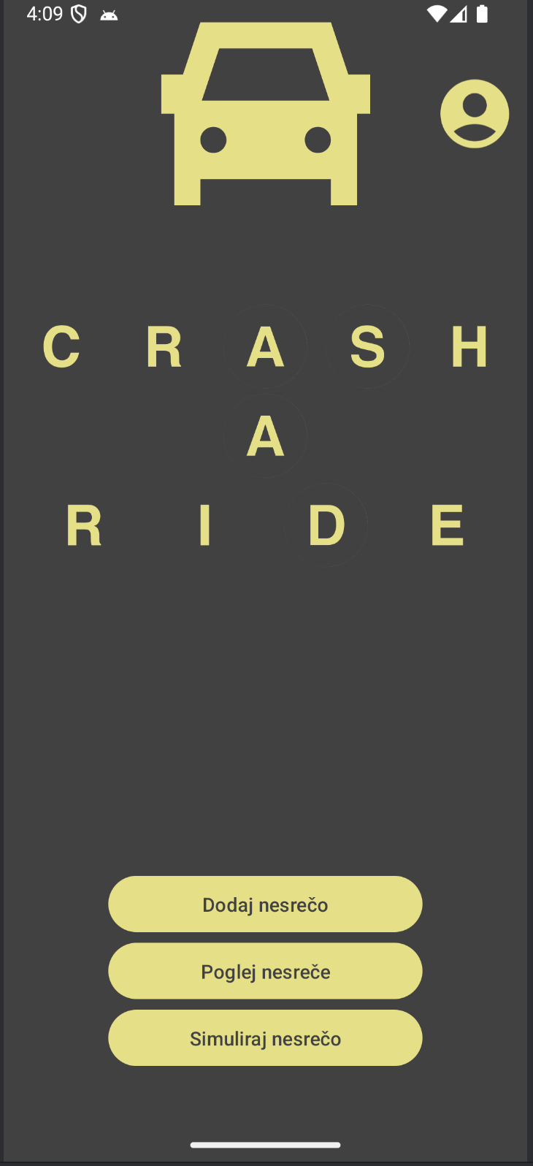
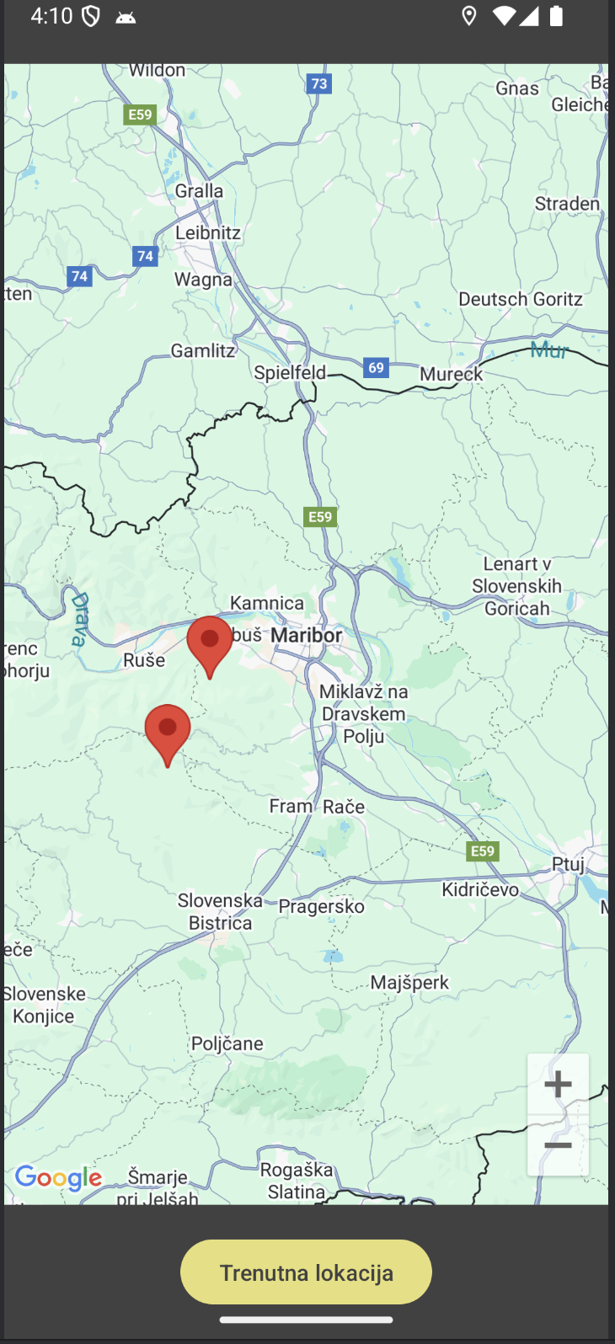
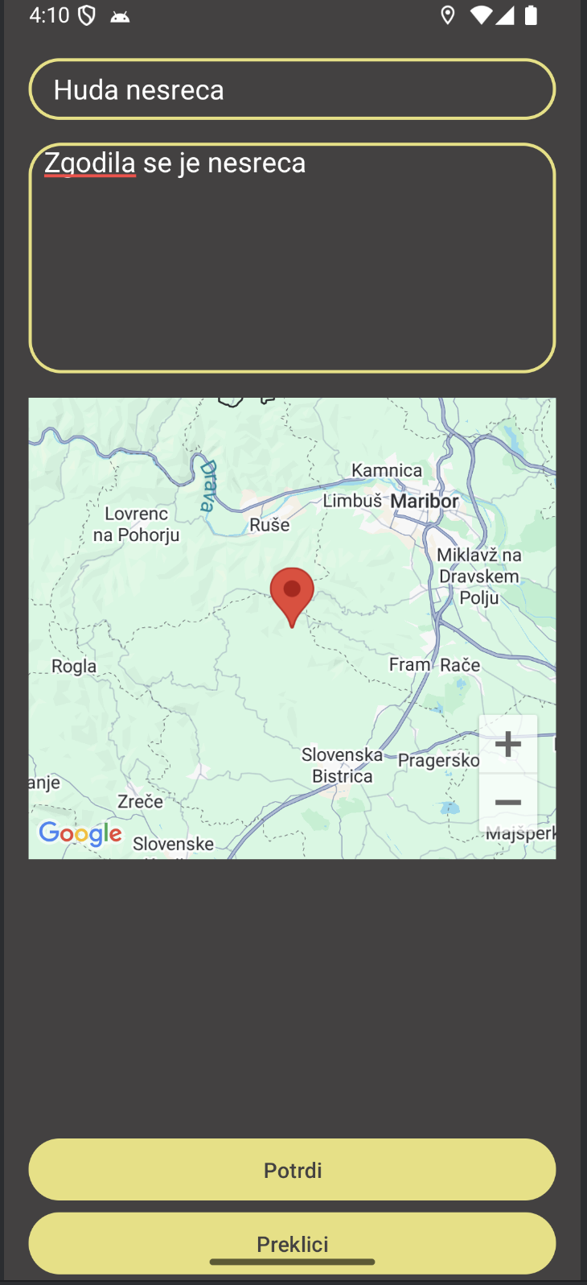
Slike

Slide 10
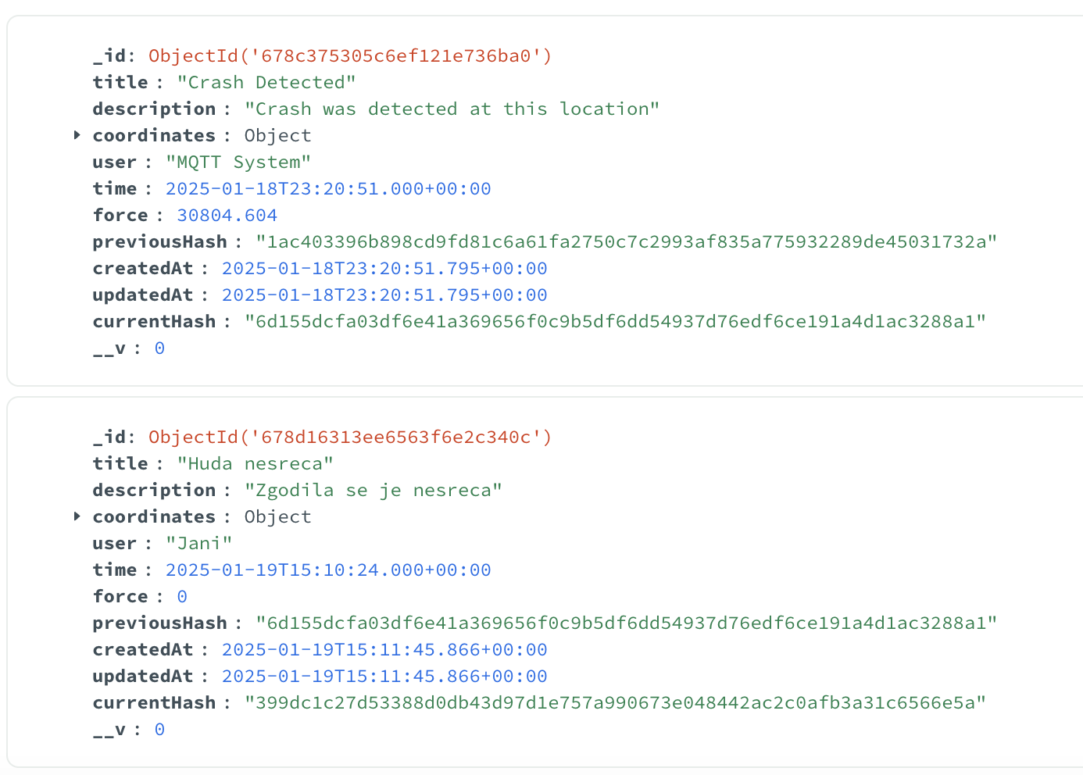
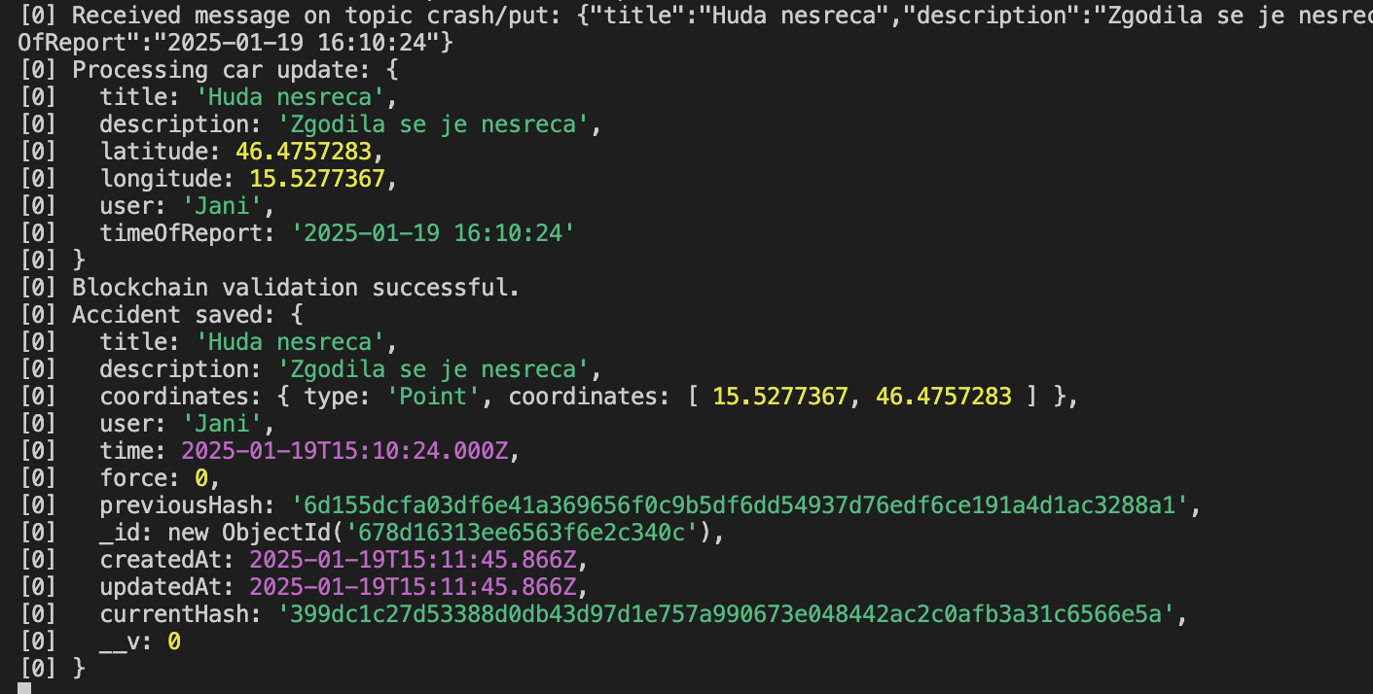
Slike

Slide 11
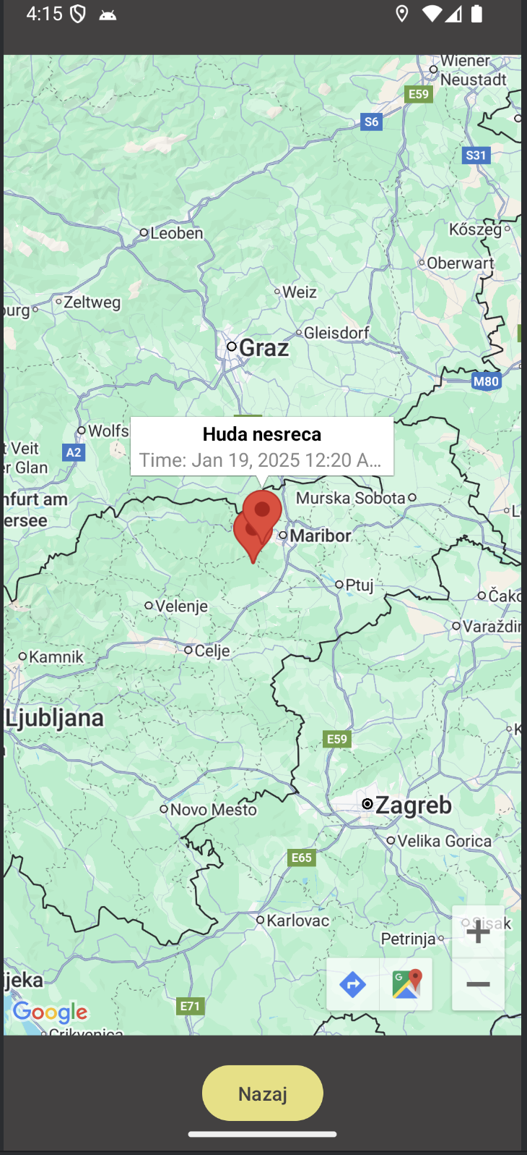
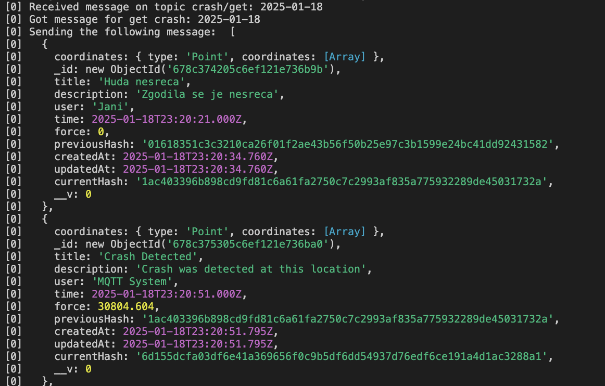
Slike

Slide 12
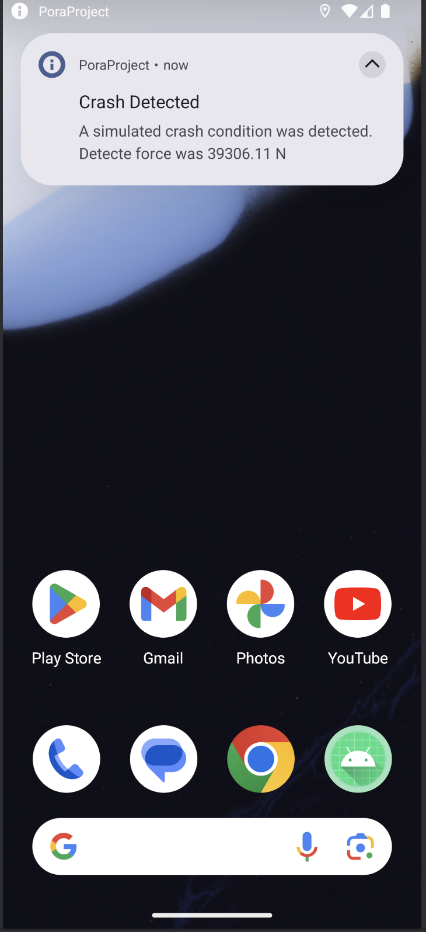
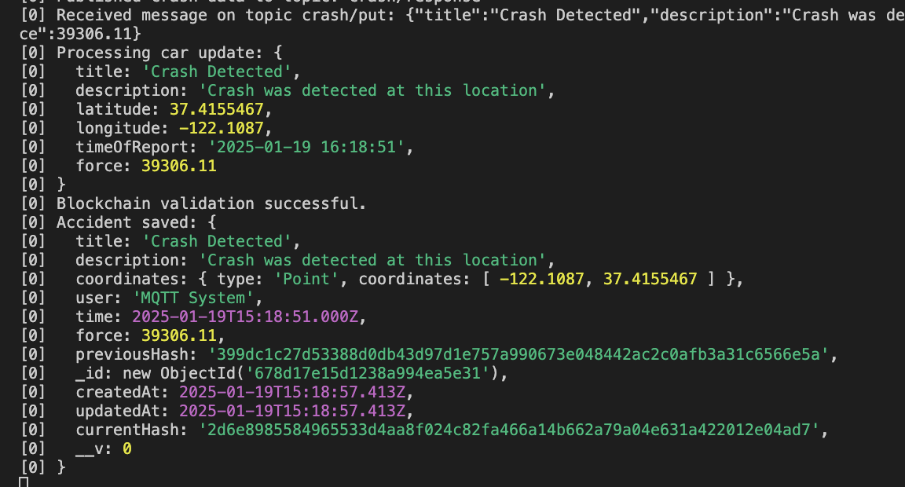
Slike

Slide 13
Slike

Slide 14
Demo

